Slide 1
Понятие о базе данных. Назначение СУБД. Элементы интерфейса СУБД.

Slide 2
Сегодня на уроке мы узнаем…
Что называется базой данных.
Какие существуют модели баз данных.
Что представляет собой система управления базами данных, и её назначением.
Ознакомимся с видами СУБД.
Рассмотрим задачи СУБД, структуру и объекты СУБД.
Изучим интерфейс СУБД Access

Slide 3
Понятие базы данных
В современном мире количество информации постоянно возрастает. Для упорядоченного хранения и обработки больших объемов информации создают и используют базы данных.

Slide 4
Понятие базы данных
База данных – это совокупность взаимосвязанных и организованных определенным образом данных, отображающих состояние объектов и отношений между ними в какой-либо предметной области

Slide 5
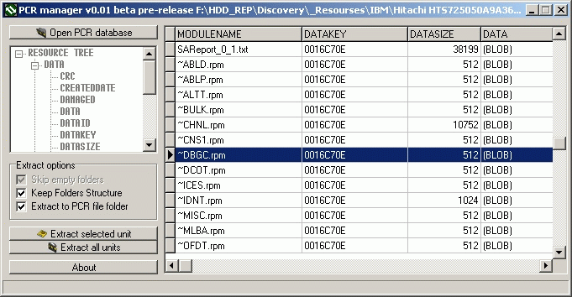
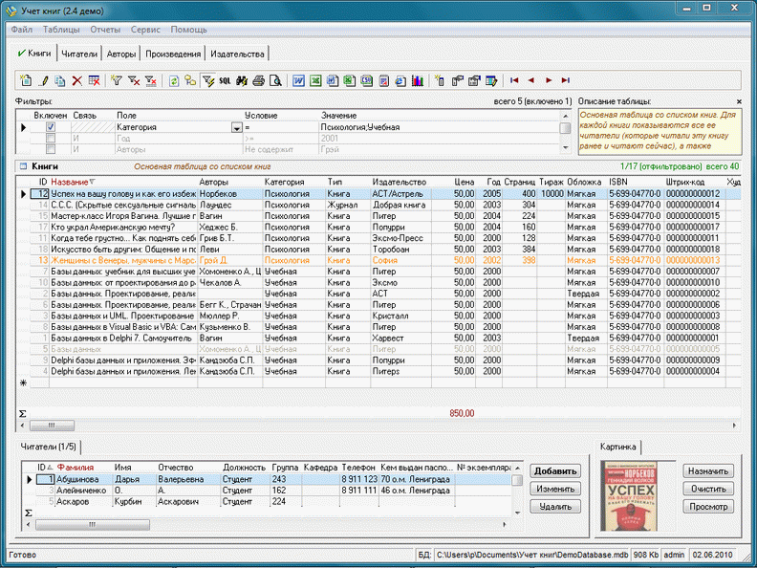
Понятие базы данных
Первые компьютерные базы данных
Табличные БД

Slide 6
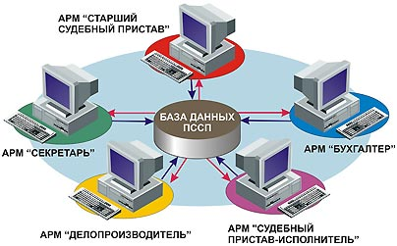
Понятие базы данных
Современные компьютерные базы данных
Графические БД
Мультимедийные БД
Видео ресурсы
Виртуальные музеи
Аудио ресурсы
Онлайн библиотеки

Slide 7
Понятие базы данных
Современные компьютерные базы данных

Slide 8
Понятие базы данных
Информация, хранимая в базах данных, должна быть структурирована и доступна пользователю!

Slide 9
Модели базы данных
По структуре организации базы данных делятся на
РЕЛЯЦИОННЫЕ
НЕРЕЛЯЦИОННЫЕ
ИЕРАРХИЧЕСКАЯ
СЕТЕВАЯ

Slide 10
Модели базы данных
Реляционная модель представляет объекты и взаимосвязи между ними в виде таблиц, а все операции над данными сводятся к операциям над этими таблицами.

Slide 11
Модели базы данных
Реляционная модель как правило, состоит из нескольких таблиц, которые связываются между собой ключами.
Каждая строка такой таблицы называется записью.
Каждый столбец в такой таблице называется полем.
Ключ – это поле, которое однозначно определяет соответствующую запись.

Slide 12
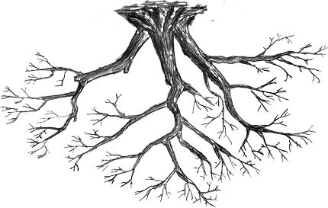
Модели базы данных
Иерархическая БД – это набор данных в виде многоуровневой структуры (дерева).
Структура школы:
Школа (уровень 1)
Школа №2
Класс (уровень 2)
класс
10 класс
11 класс
Параллель (уровень 3)
9А
9Б
10А
10Б
11А
11Б
корень

Slide 13
Модели базы данных
Иерархическая БД – это набор данных в виде многоуровневой структуры (дерева).
Файловая система компьютера:
дерево папок:
Диск С:
Документы
Фото
Видео
2010
2011
2012

Slide 14
Модели базы данных
Сетевая БД – это набор узлов, в которых каждый может быть связан с каждым (схема дорог).
А
Г
Б
В
Пример: посещение учащимися одной группы спортивных секций
Иванов
Петров
Сидоров
Кузнецов
хоккей
плавание
лыжи
футбол

Slide 15
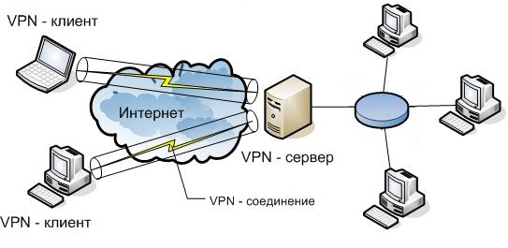
Модели базы данных
Сетевая БД – это набор узлов, в которых каждый может быть связан с каждым.
Сеть Интернет

Slide 16
Понятие СУБД
Система управления базами данных (СУБД) – это совокупность программных и языковых средств, предназначенных для создания, хранения и обработки баз данных.

Slide 17
Задачи СУБД
создание БД;
редактирование БД;
обновление БД;
упорядочение БД;
поиск информации в БД;
сохранение на диске в виде файла;
загрузка с диска;
создание отчета и вывод его на печать.

Slide 18
Структура БД
Основной элемент БД – таблица
Каждая таблица должна иметь своё имя.
Запись – это строка таблицы.
Поле – это столбец таблицы.
Таблица – информационная модель реальной системы.
Запись содержит информацию об одном конкретном объекте.
Поле содержит определённые характеристики объектов.
ЗАПИСЬ
ПОЛЕ

Slide 19
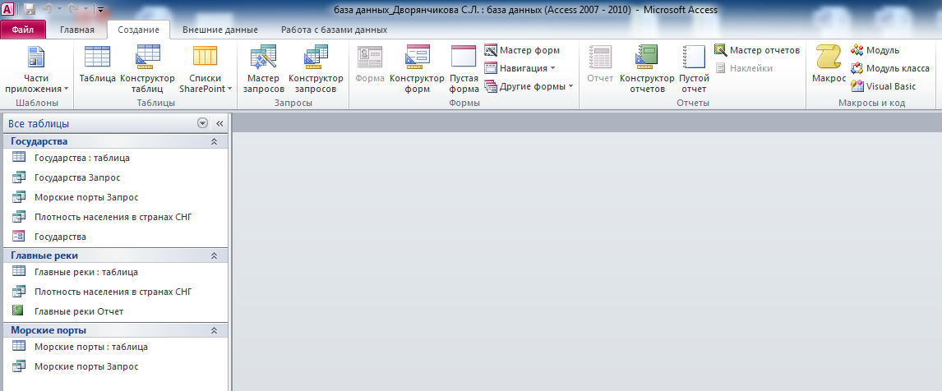
Основные объекты СУБД
Таблица – объект, предназначенный для хранения данных в виде записей и полей.
Форма – объект, предназначенный для облегчения ввода данных.
Запрос – объект позволяющий получить нужные данные из одной или нескольких таблиц.
Отчёт – объект, предназначенный для печати данных.

Slide 20
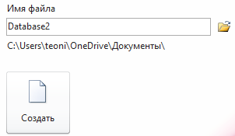
Интерфейс СУБД Access
Новая база данных
Ввод имени новой базы данных*
Выбор папки для хранения
* При создании новой базы данных на компьютере создается новый файл, который используется как контейнер для всех объектов в базе данных. Файл базы данных, созданный в программе Access 2007-2016, имеет расширение .accdb.

Slide 21
Инструменты СУБД для создания страниц
Виды работ:
Создание структуры таблицы (режим Конструктора)
Наполнение таблицы данными (режим Таблицы)
Создание связей (Схема данных, Мастер подстановок)
Инструменты:
Конструктор (Главная, Создание)
Таблица (Главная, Создание)
Схема данных (Работа с базами данных)
Мастер подстановок (Конструктор, Подстановка)

Slide 22
Закрепление
Выполнить задание по ссылкам:
Базы данных
https://learningapps.org/2377647
Интерфейс Access
https://learningapps.org/740338

